Slide 1

E-commerce
João Silveirinha | Pedro Correia

Slide 2

introdução

Slide 3
A equipa

Slide 4

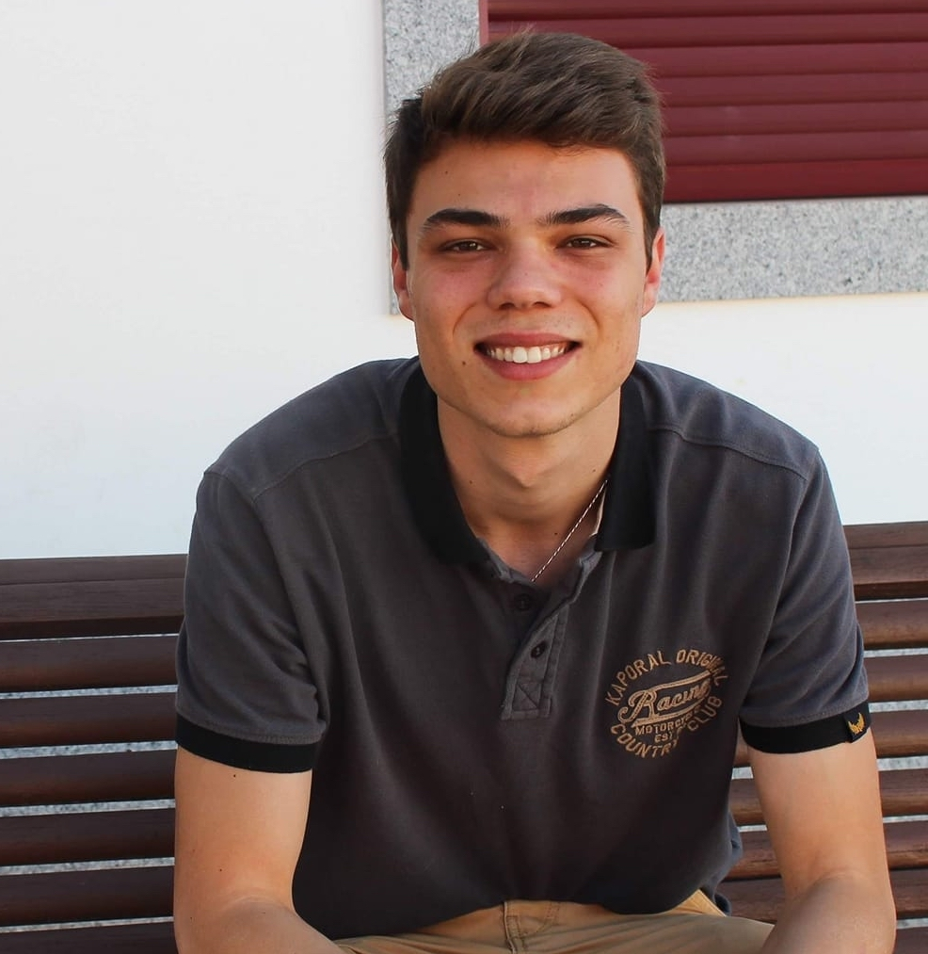


A EQUIPA
PEDRO CORREIA
Estagiário iefp
JOÃO SILVEIRINHA
Estagiário uévora
ANDRÉ VENÂNCIO
tutor
LUIS OLIVEIRA
tutor

Slide 5
objetivos

Slide 6
arquitetura

Slide 7
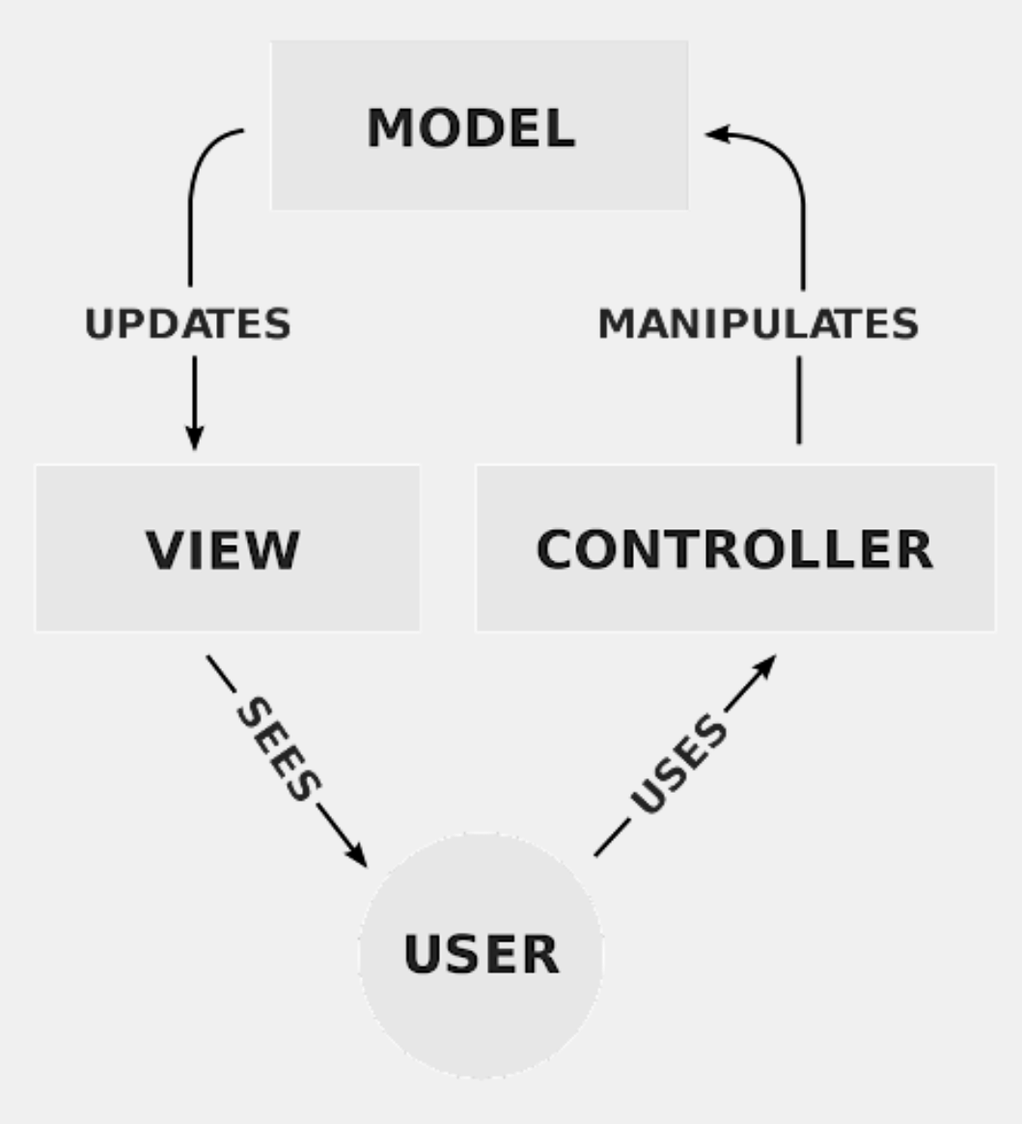
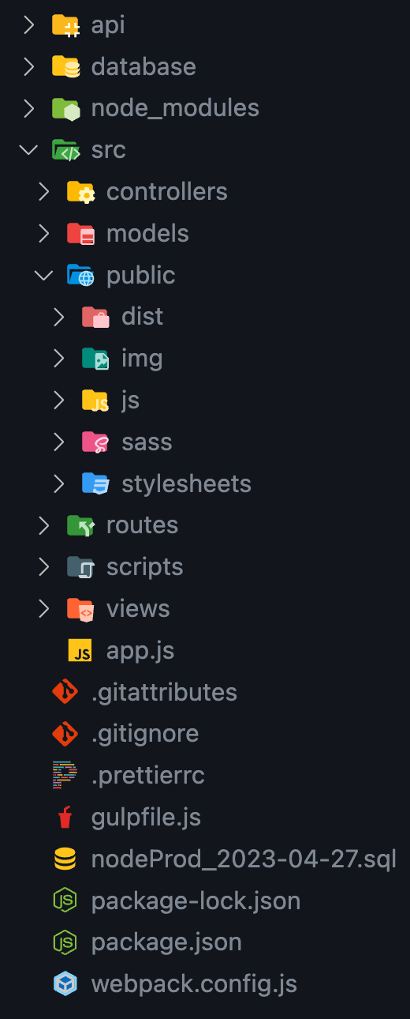
arquitetura

Slide 8
Implementação e Tecnologias utilizadas

Slide 9











Tecnologias utilizadas
BACK END:
FRONT END:

Slide 10
implementação
1ª Fase
2ª Fase
3ª Fase
4ª Fase
Preparação do ambiente de trabalho e instalação de ferramentas necessárias para o projeto;
(Instalar nodeJS)
Estruturar server-side.
(Implementar ExpressJS, EJS, Webpack, Prettier, MySql, Jquery)
Estruturar client-side;
(Implementar SASS, Bootstrap, Gulp, etc.)
Criar BD em mySQL;
Criar um Controller para Product e Account;
Função para renderizar PDP;
Criar objeto Customer na BD;
Adicionar funcionalidades de Register, Login e Logout de Customer;
Guardar Login Data em Session.
Criar Factory para o object Product;

Slide 11
implementação
5ª Fase
6ª Fase
7ª Fase
8ª Fase
Criar View MyAccount para Customer logado.
Criar Object Category;
Uma categoria pode ter vários produtos e um produto pode ter várias categorias;
Adicionar propriedade “online” para objeto Produto.
Implementar CSRF protection para todos os POST requests;
Criar Shopping Cart;
Criar View individual para efetuar o Checkout.
Criar table Order na BD;
Adicionar partial á view do MyAccount com histórico de Orders do customer logado.

Slide 12
implementação
9ª Fase
10ª Fase
Desenvolver Search Bar (nome e ID), implementar Debounce para otimizar os requests ao servidor.
Implementar LazyLoad em imagens.

Slide 13
demonstração
DEMO

Slide 14
Alguma questão?

Slide 15

Obrigado
capgemini.com

